Slide 1
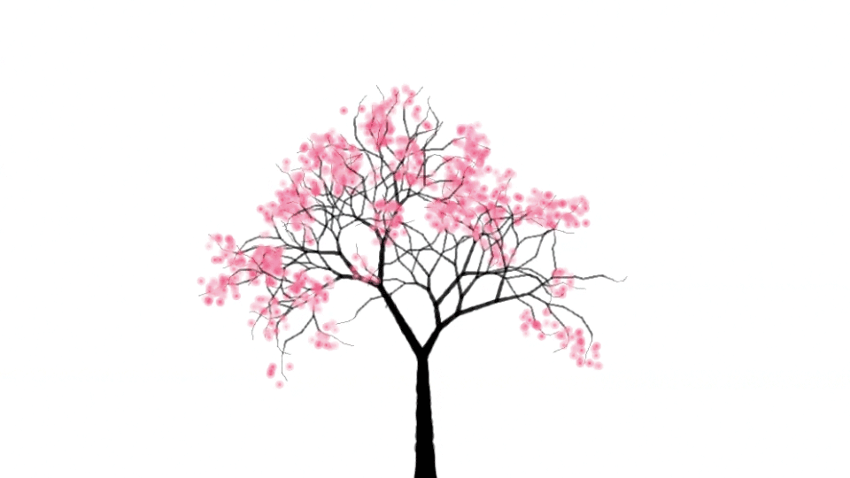
“ 미술품(토우) ”

Slide 2
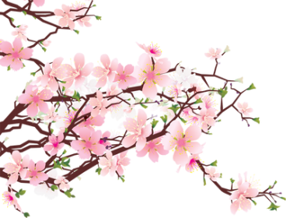
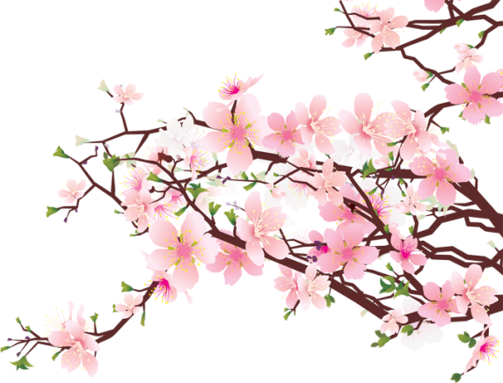
목차
01
02 토우
03
죠몬시대?
토우?
중기
후기
만기
고분시대?
하니와?

Slide 3
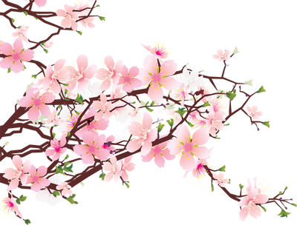

죠몬의 뜻
신석기인이 사용하던 토기의 표면에 그려진 새끼줄 무늬
거친 환경
죠몬시대
화산 , 지진 ,태풍으로 농경 없이 구석기 생활(수렵,채집) 유지
토우의 배경
주술과 신에게 제사
자연에 대한 두려움으로 사람들은 종교적인 심성

Slide 4
토우의 뜻
흙으로 만든 인형
사람 모양 뿐만 아닌 동물,생활용품,집 등
기능
토우
1.장난감,애완용
2.주술적인 우상의 성격 = 여성의 유방이 뚜렷
3.무덤을 넣기 위한 부장용
↘시체의 팔다리 부숴서 매장
죽은 이의 혼의 부활을 두려워함

Slide 5
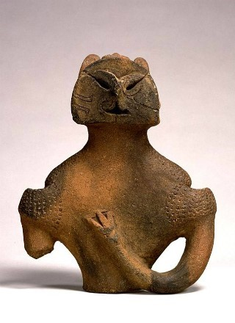
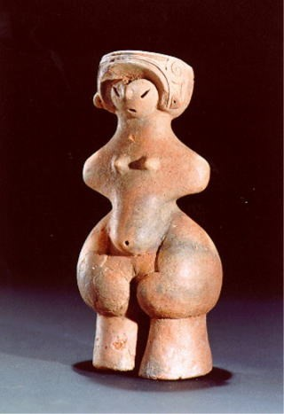
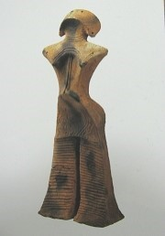
중기
B.C 3 000~ B.C 2 000
01
02
20~30cm
동물을 형상화 한 듯 보임
↘ 대부분 여성임
조몬의 비너스 애칭
가슴,엉덩이 강조(생식 관련)
모자 쓰고 있음
여신상으로 숭배의 대상
허리는 잘록
엉덩이와 하체가 강조

Slide 6
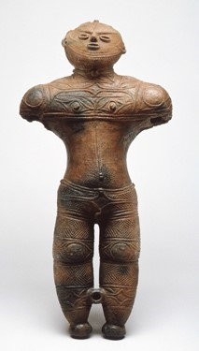
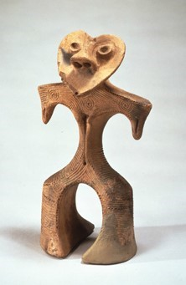
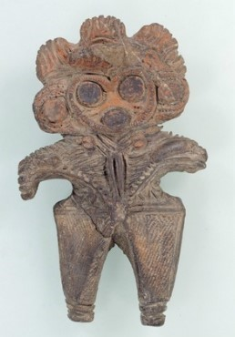
후기
B.C 2 000~ B.C 1 000
01
02
수리부엉이 토우
얼굴 하트형
눈 코 강조
몸 가운데 선은 임신선
= 다산 상징
도쿄국립 박물관 소장
하트모양 얼굴
머리카락 표현
붉은 색 벽사의 표현
https://www.youtube.com/
watch?v=xeHvev-dR58

Slide 7
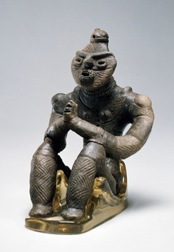
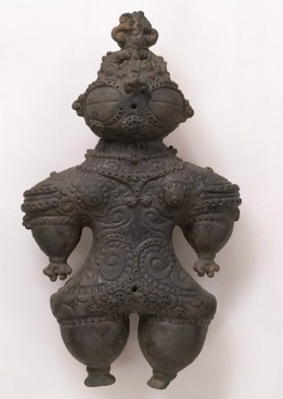
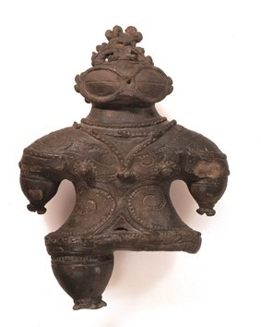
만기
B.C 1 000~ B.C 3 00
01
02
도호쿠 지방 활발히 제작
차광기 토우
안이 비고 크기 큼
머리에 관 쓰고 있음
눈이 커피콩 모양
상당수가 신체가 파괴된 채 발견
질병치료 시 질병을 토우로 옮겨서 파괴
제사 지낼 때 고의적으로 파괴

Slide 8
고분시대
초기 국가 형태 띔
잉여 생산량 증가
지배계층 무덤 만듦
1
2
3
4
5
6
3세기 말~6세기 전반
철기 보급
계급 분화 촉진
강력한 지배계층 형성

Slide 9
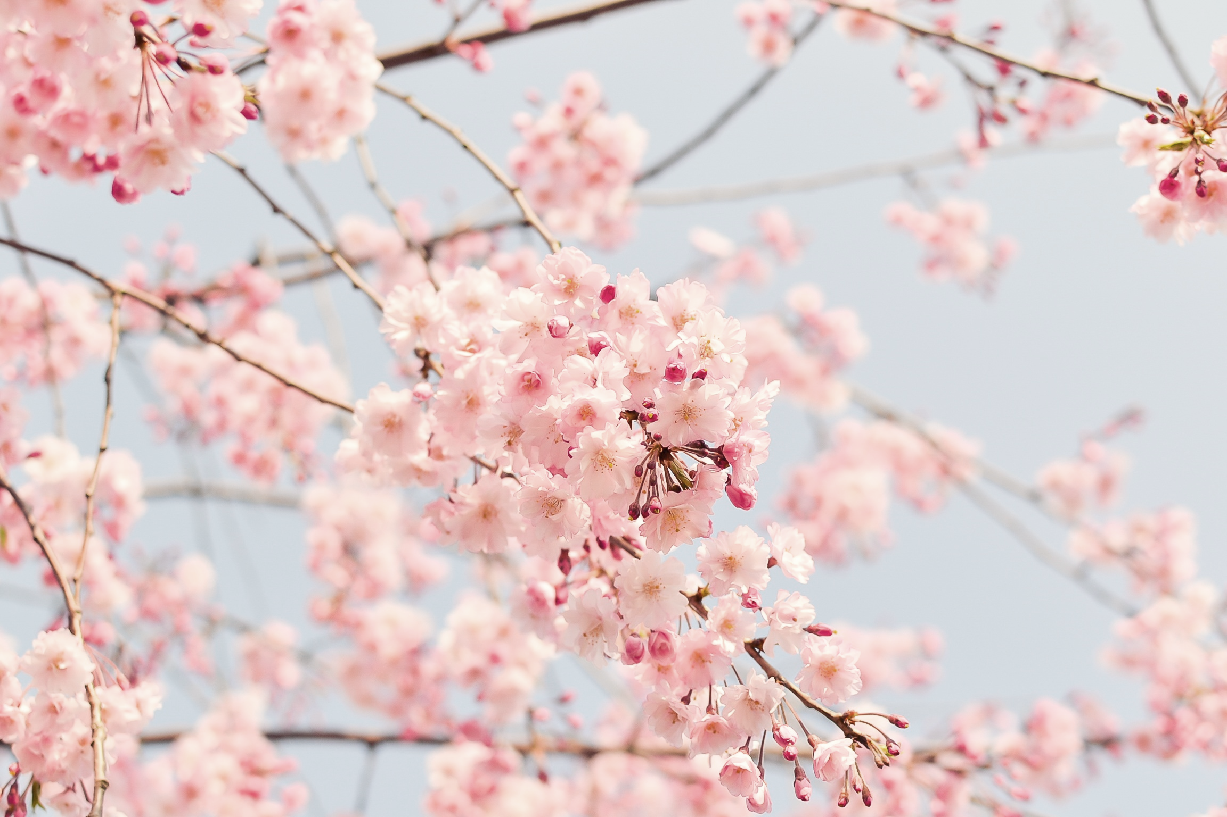
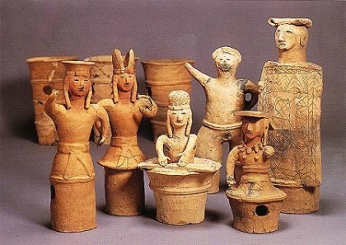
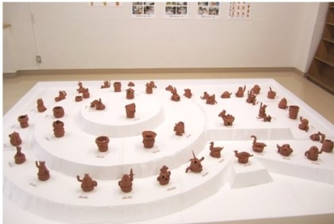
하니와
1. 고분시대의 대표적 유물
2. 흙으로 사람,동물,집 만들어 무덤 주변에 둘러놓음 (무덤 보호)
3. 밑부분의 기둥 땅에 박혀있음
4. 당시 생활상 알 수 있음
→무장의 모습, 갑옷 형태
여인, 집, 배로 생활 파악

